Slide 1

Разработване на Compton-TDCR система
Владислав Тодоров Тодоров
Научен ръководител: доц. д-р Красимир Митев
Софийски университет „Св. Климент Охридски“
Физически факултет

Slide 2
Изследване на отклика на фотокатода на фотоелектронни умножители за приложение в TDCR система

Slide 3

Мотивация за изследванията
Нехомогеността на отклика на фотокатода има отрицателно въздействие върху:
Енергийната разделителна способност в сцинтилационната спектрометрия
Ефективността за регистрация и оттам върху техниките за абсолютно измерване на активност като методите TDCR
Нехомогенността на отклика на фотокатода зависи от:
Хомогенността на отлагането на материала на фотокатода
Електростатичното фокусиране на ФЕУ
$$ε_{q}=\frac{n_{ph.e^{−}}}{n_{ph}}$$
Изнесен семинар на катедра Атомна физика, ноември 2024, Владислав Тодоров

Slide 4
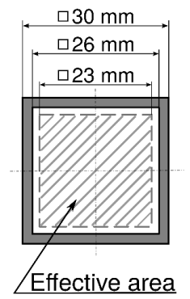
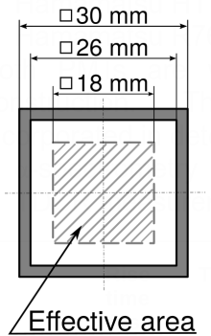
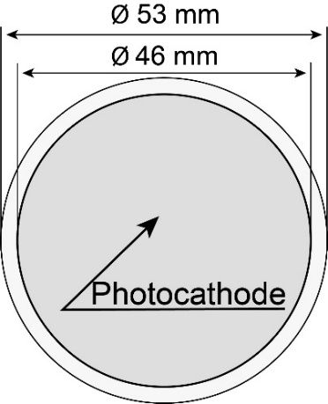

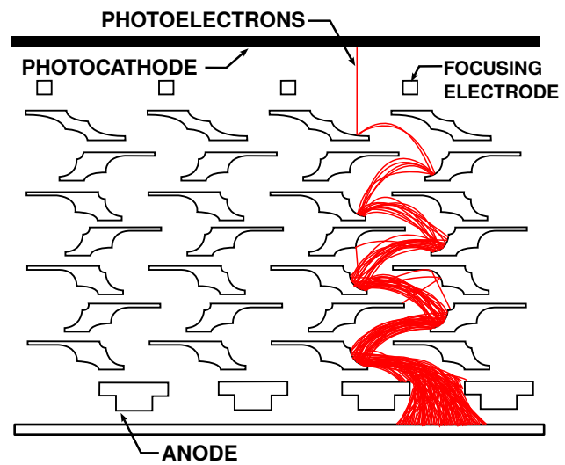
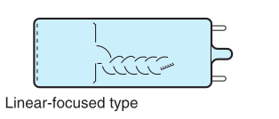
Изследвани ФЕУ
Изследваните ФЕУ-та са:
Hamamatsu H11934-203
Hamamatsu R7600U-200
Philips XP2020Q
Hamamatsu R331-05
Hamamatsu R9779
Използват се в детектори за:
Алфа-спектрометрия
TDCR измервания
Hamamatsu
R331-05
Philips
XP2020Q
Hamamatsu H11934-203
Hamamatsu R7600U-200
Изнесен семинар на катедра Атомна физика, ноември 2024, Владислав Тодоров

Slide 5
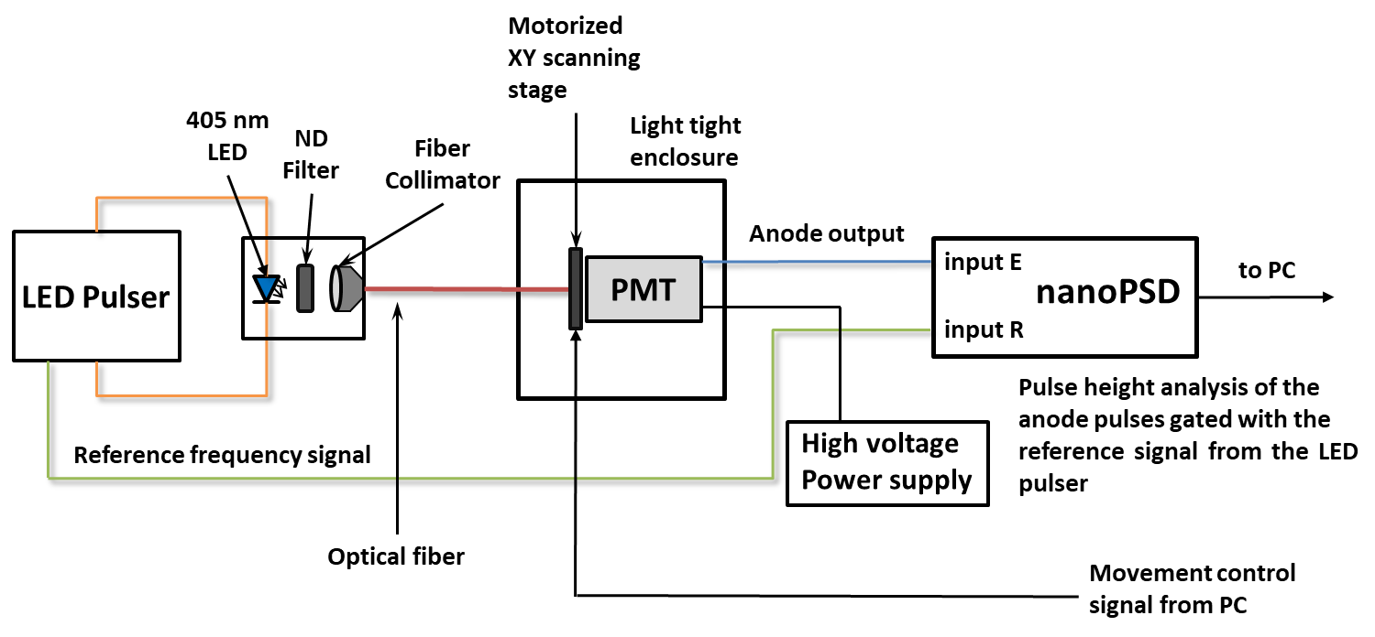
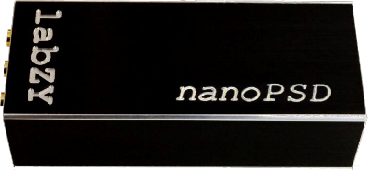
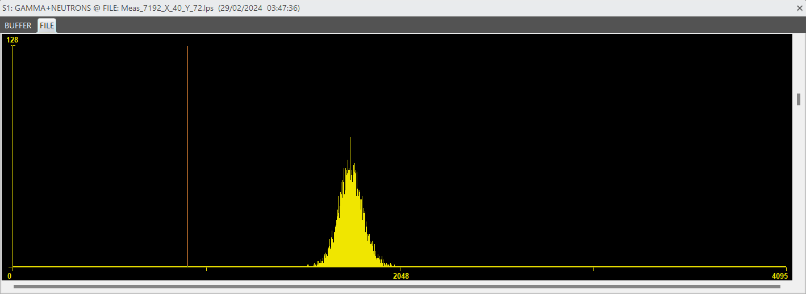
Сканиране и обработка на сигналите от ФЕУ
Reference signal to nanoPSD
LED pulser
Avalanche transistor
Output spectrum
Pulse generator
LED
High-voltage power supply (200-300 V)
Изнесен семинар на катедра Атомна физика, ноември 2024, Владислав Тодоров

Slide 6

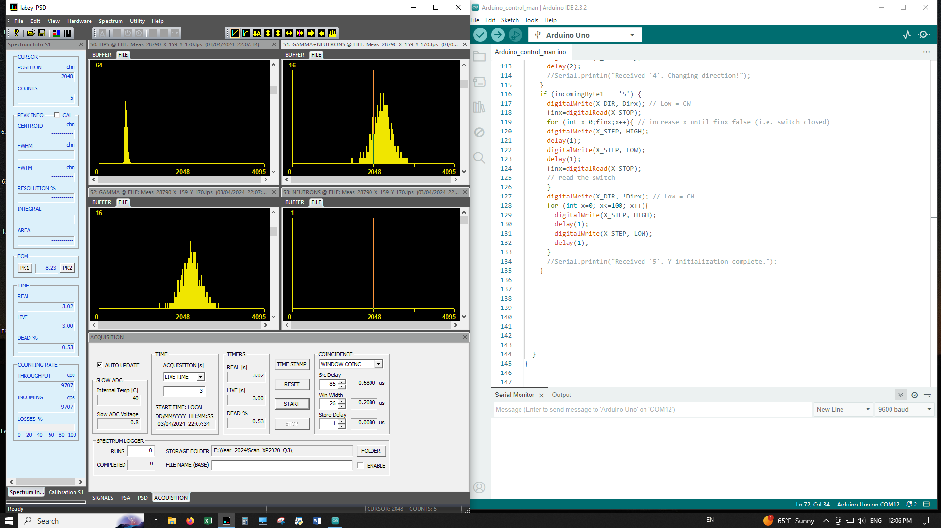
Автоматизиране на системата
Контролира набирането на спектрите и местенето на оптичното влакно
Изнесен семинар на катедра Атомна физика, ноември 2024, Владислав Тодоров

Slide 7
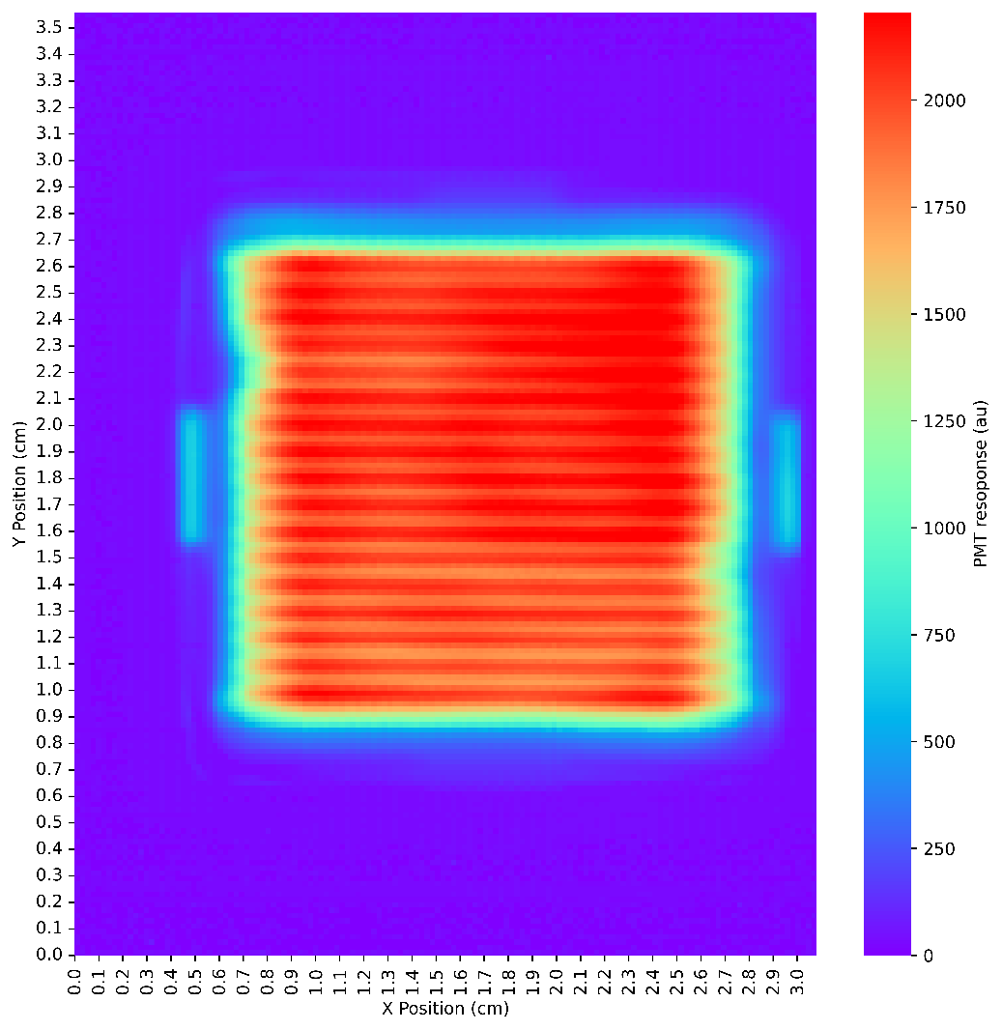
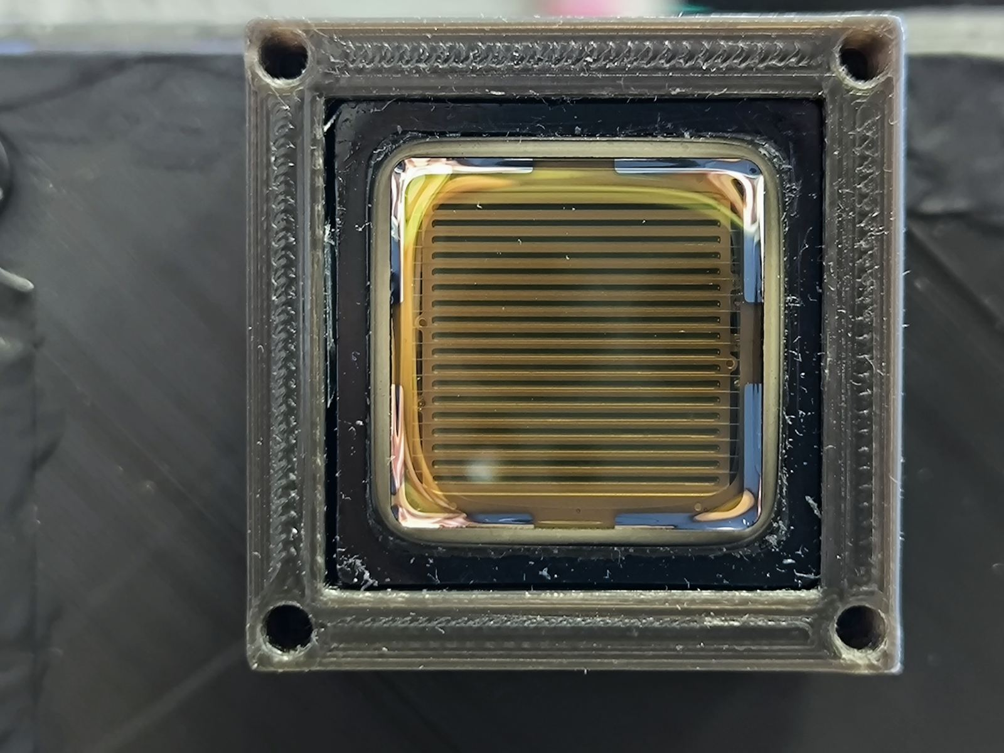
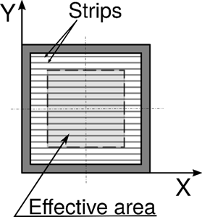
Сканиране на отклика на ФЕУ R7600U-200
Могат да се наблюдават два вида нехомогенност:
Структурна – поради хоризонталните нишки
Глобална – вероятно поради различната дебелина на фотокатодния слой
Изнесен семинар на катедра Атомна физика, ноември 2024, Владислав Тодоров

Slide 8
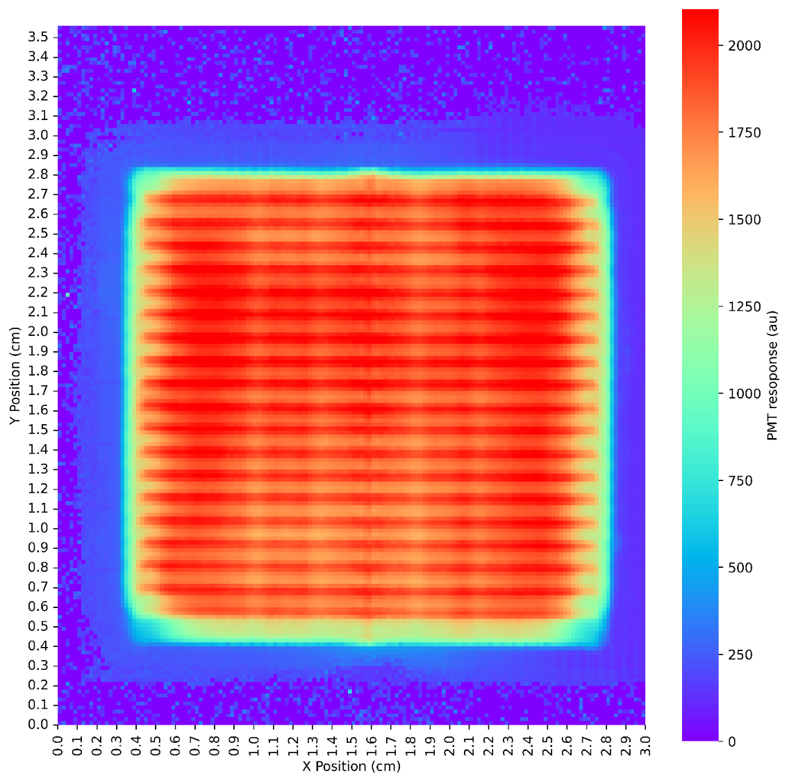
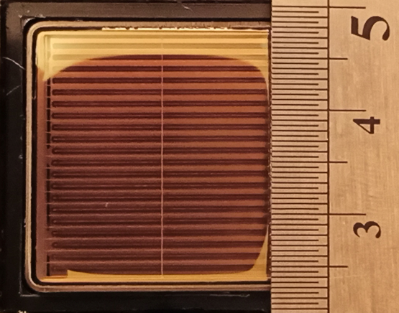
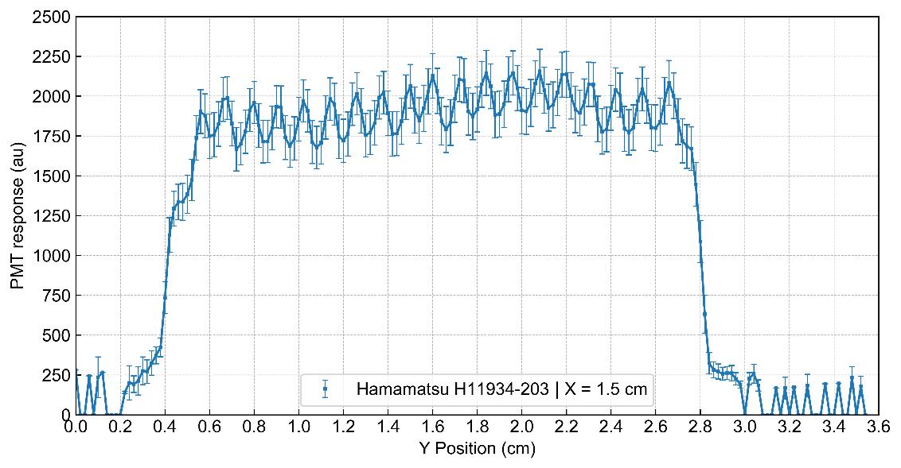
Сканиране на отклика на ФЕУ H11934-203
Изнесен семинар на катедра Атомна физика, ноември 2024, Владислав Тодоров

Slide 9
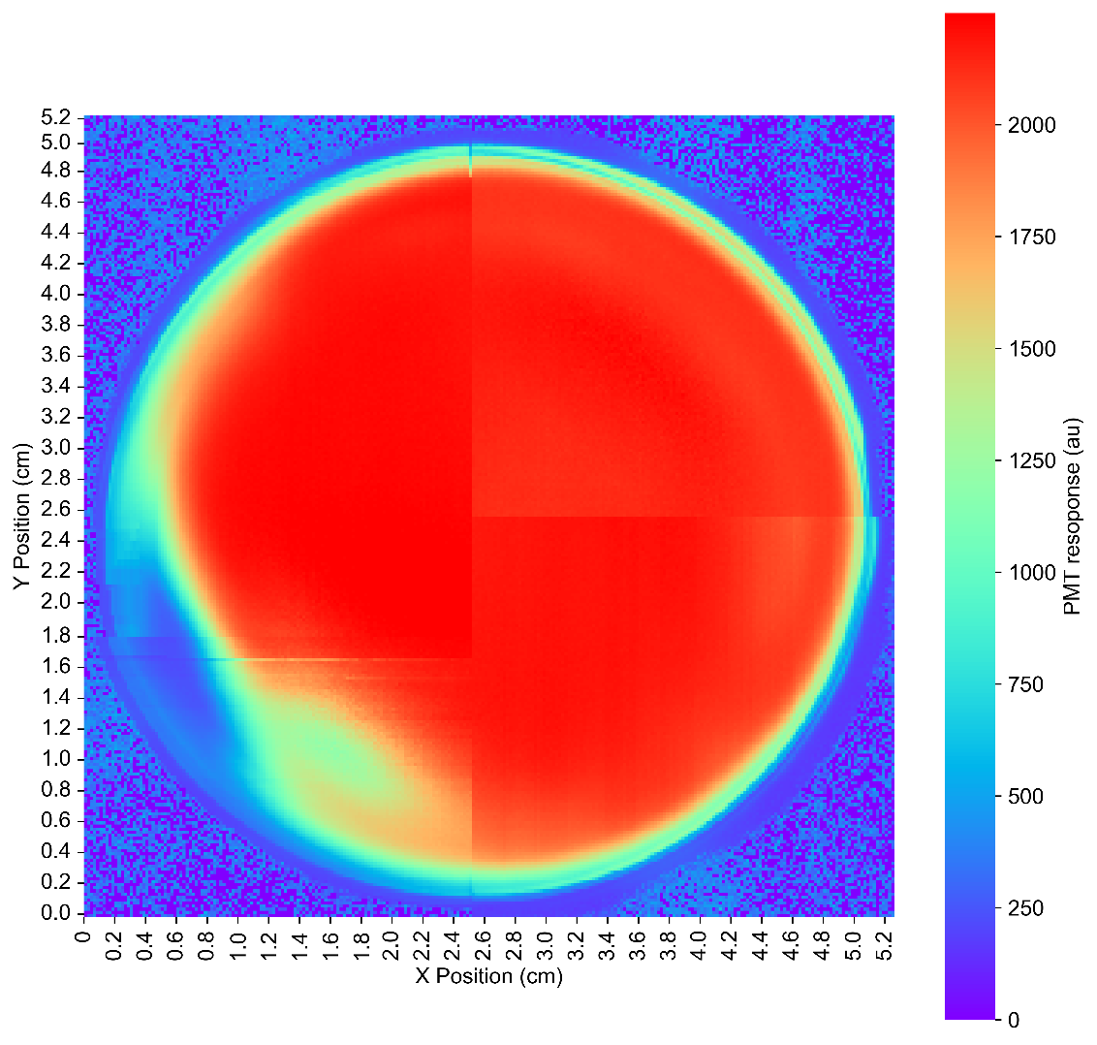
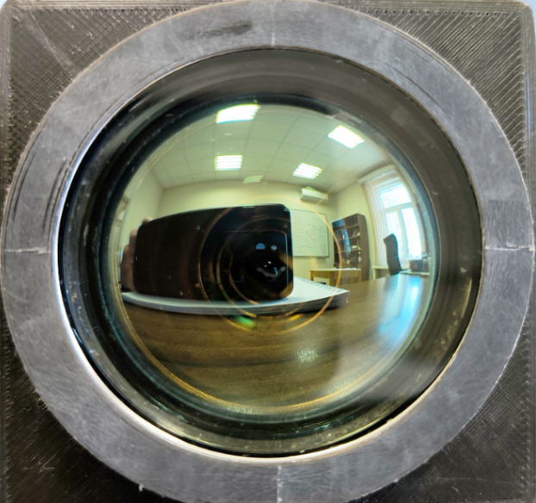
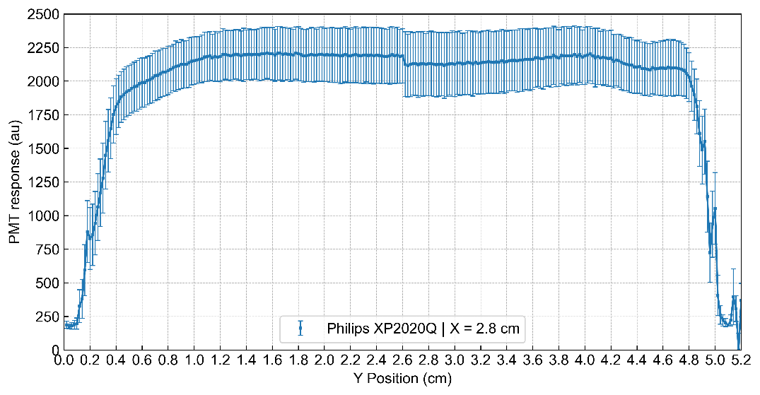
Сканиране на отклика на ФЕУ XP2020Q
Изнесен семинар на катедра Атомна физика, ноември 2024, Владислав Тодоров

Slide 10
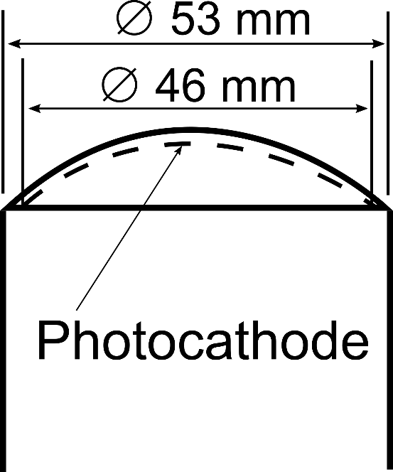
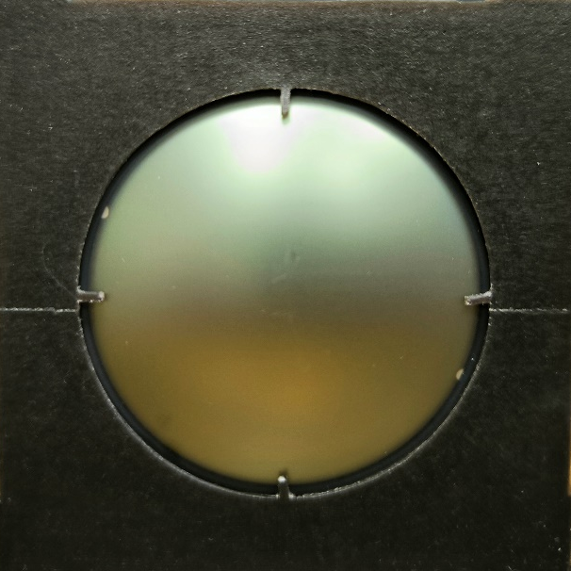
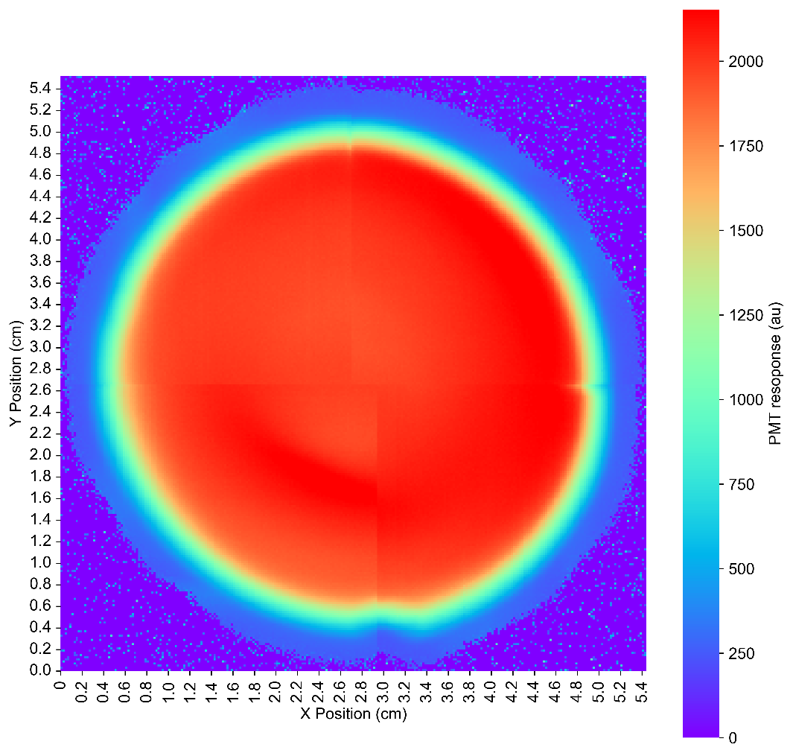
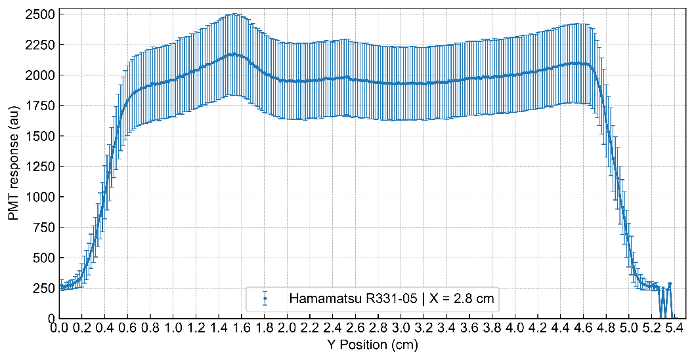
Сканиране на отклика на ФЕУ R331-05
Изнесен семинар на катедра Атомна физика, ноември 2024, Владислав Тодоров

Slide 11
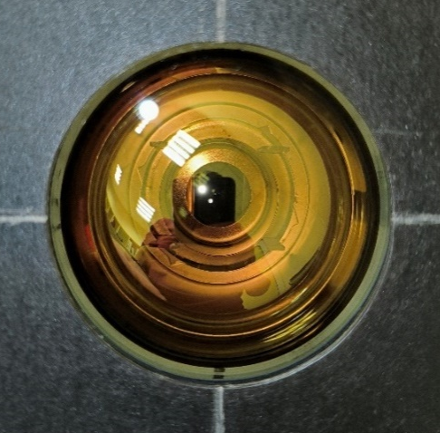
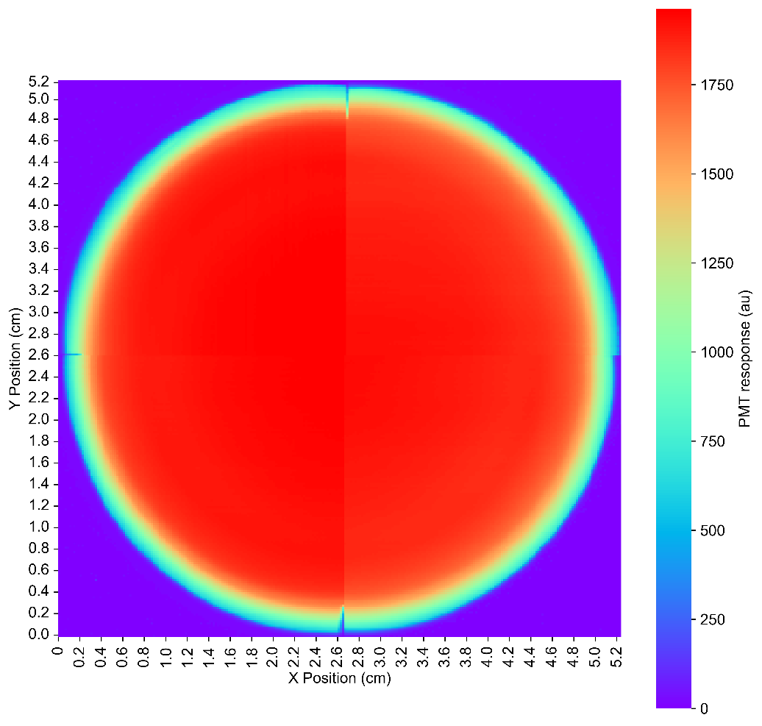
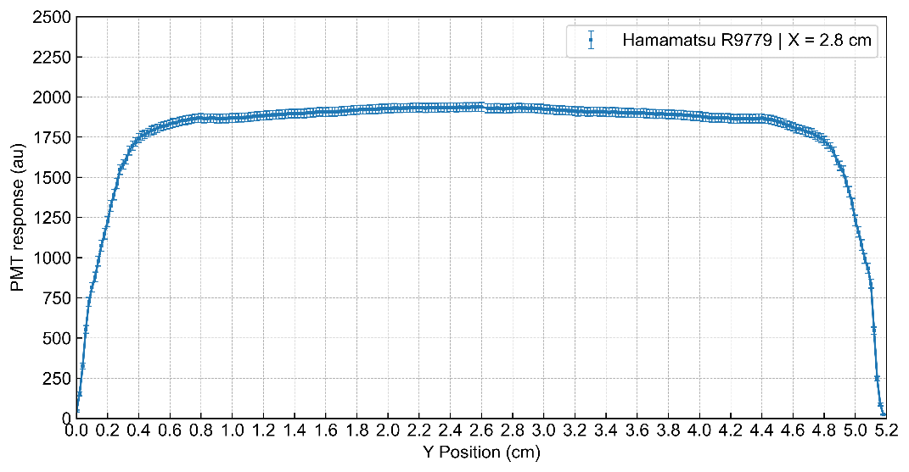
Сканиране на отклика на ФЕУ R9779
Изнесен семинар на катедра Атомна физика, ноември 2024, Владислав Тодоров

Slide 12
Разработване на Compton-TDCR система

Slide 13
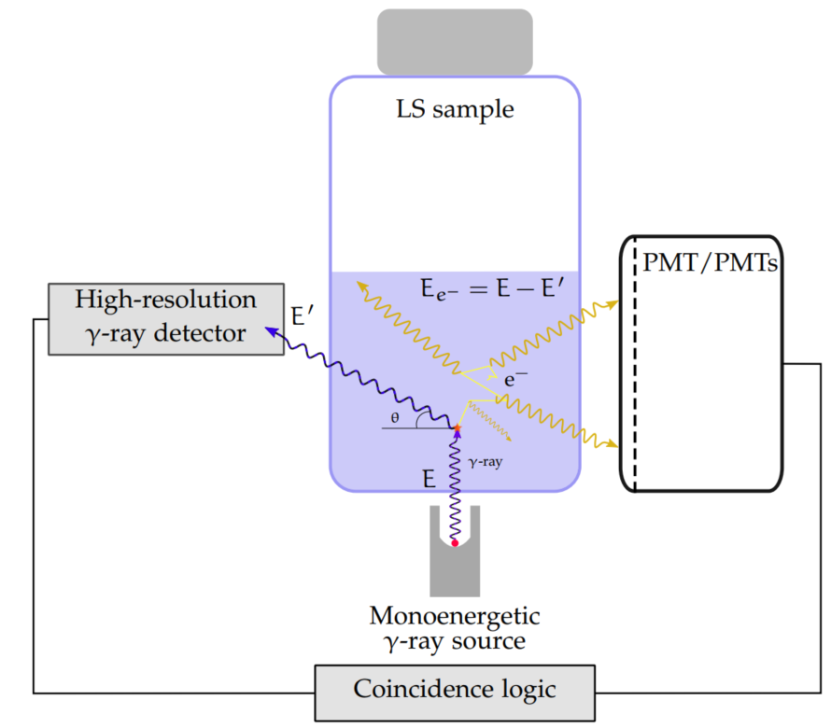
Compton-TDCR система
Позволява ни да оценим светлинния добив на сцинтилатори – органични течни и пластмасови, както и неорганични
Можем да изследваме времеви характеристики на сцинтилаторите при възбуждане от електрони с определена енергия
Можем да получим информация за параметъра на йонизационно гасене kB
Изнесен семинар на катедра Атомна физика, ноември 2024, Владислав Тодоров

Slide 14
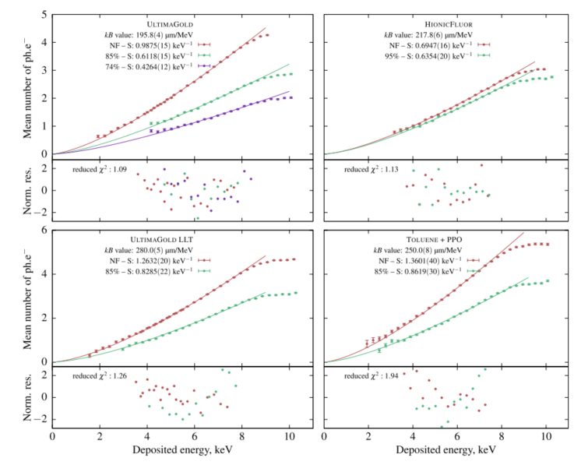
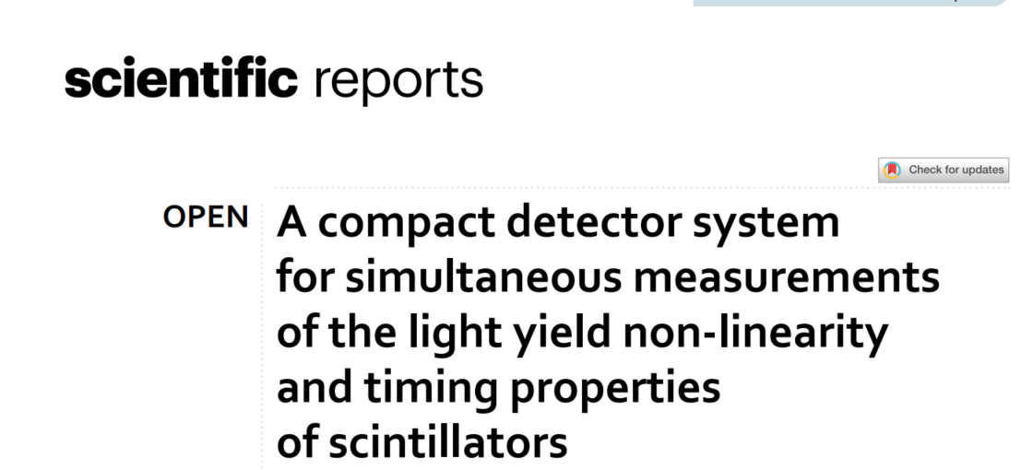
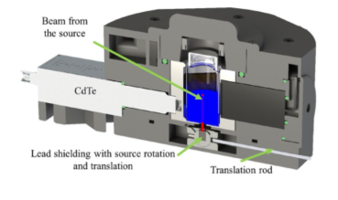
Compton-TDCR система (LNHB) – LSC
Изнесен семинар на катедра Атомна физика, ноември 2024, Владислав Тодоров

Slide 15
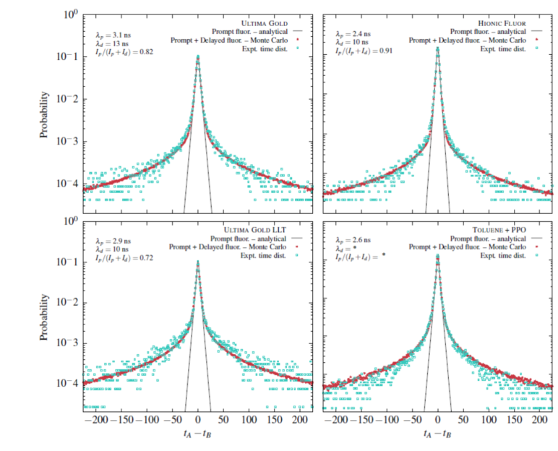
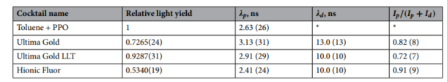
Compton-TDCR система (LNHB) – time prop
Изнесен семинар на катедра Атомна физика, ноември 2024, Владислав Тодоров

Slide 16
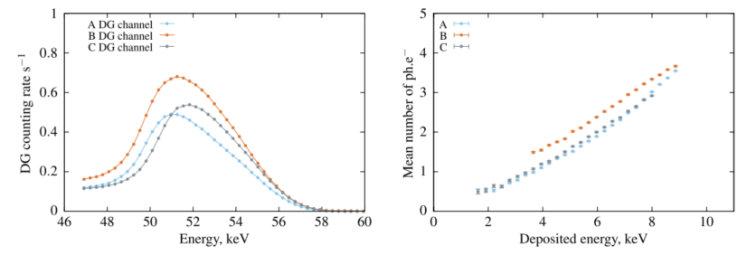
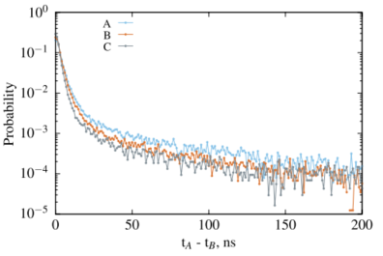
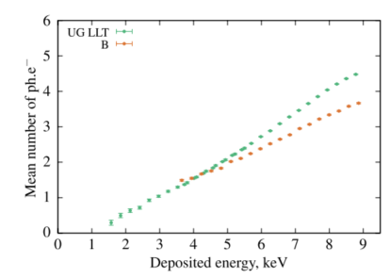
Compton-TDCR система (LNHB) – plastics
Изнесен семинар на катедра Атомна физика, ноември 2024, Владислав Тодоров

Slide 17
Compton-TDCR система (LNHB) – plastics
Изнесен семинар на катедра Атомна физика, ноември 2024, Владислав Тодоров

Slide 18
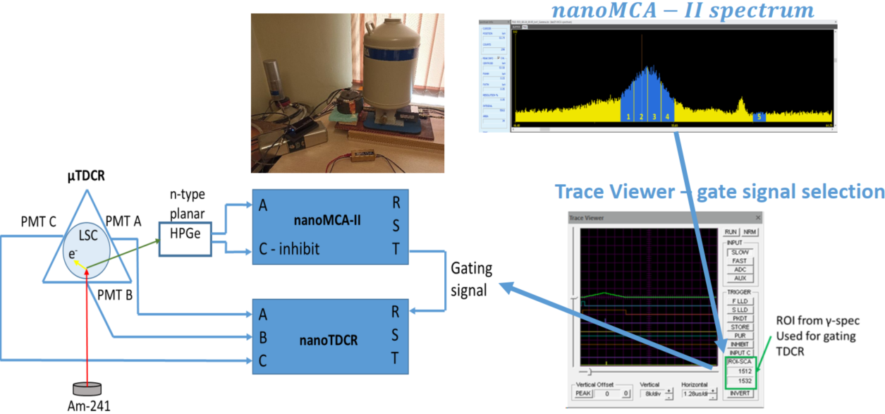
Compton-TDCR система – concept
Изнесен семинар на катедра Атомна физика, ноември 2024, Владислав Тодоров

Slide 19
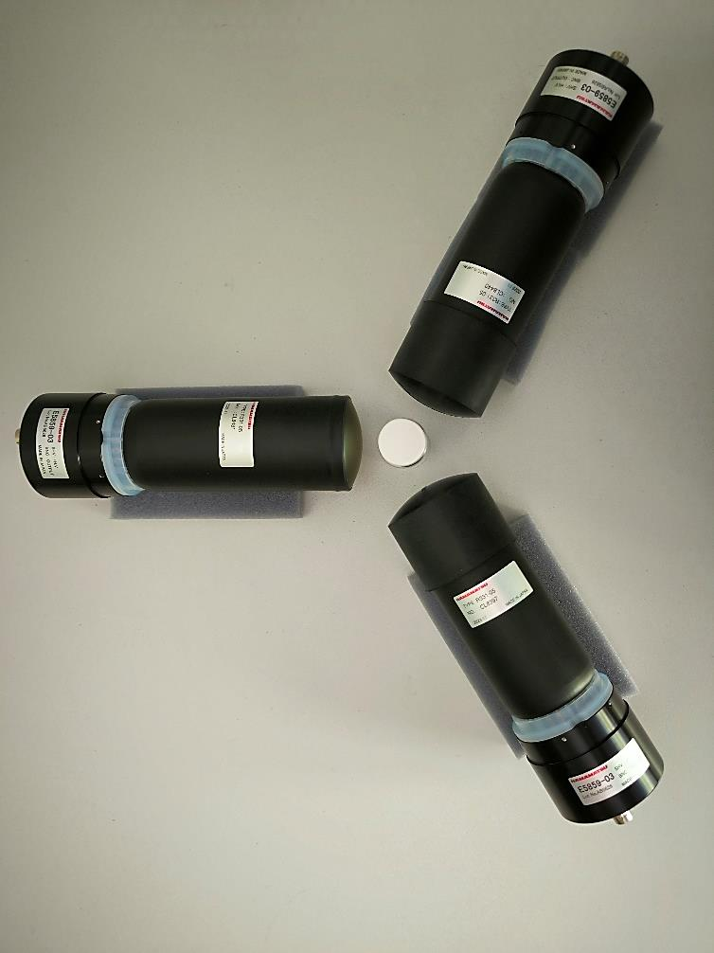
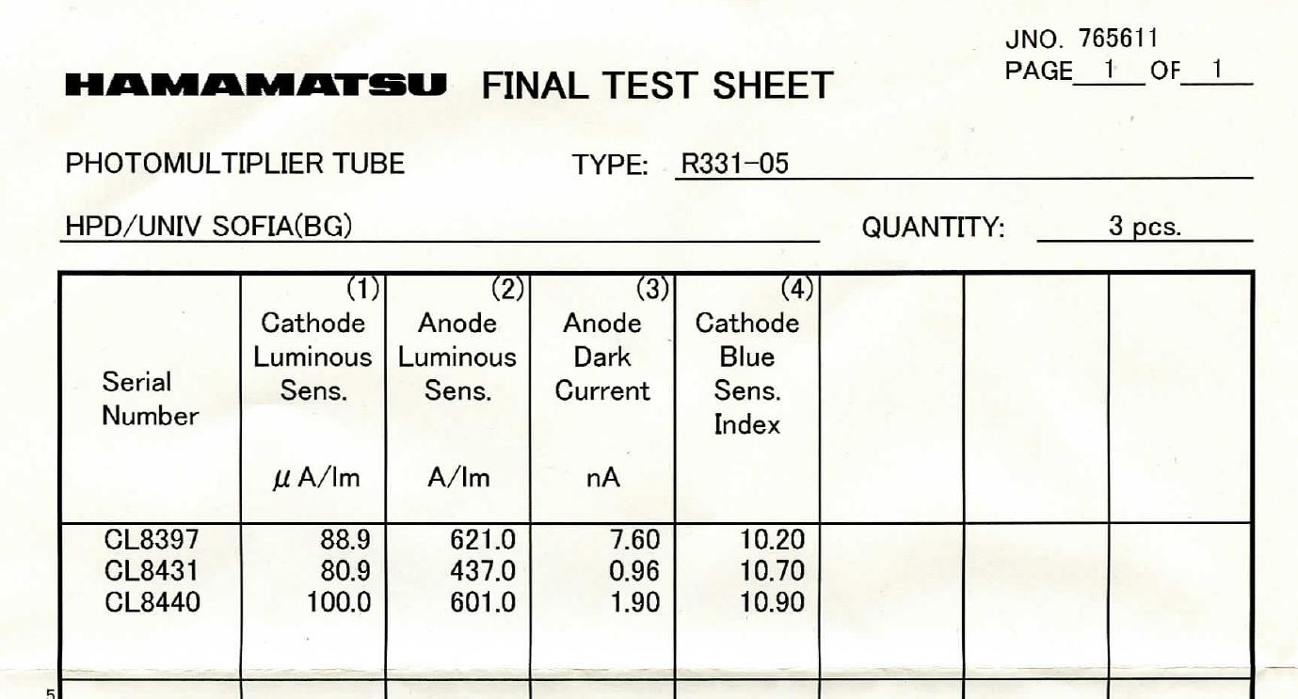
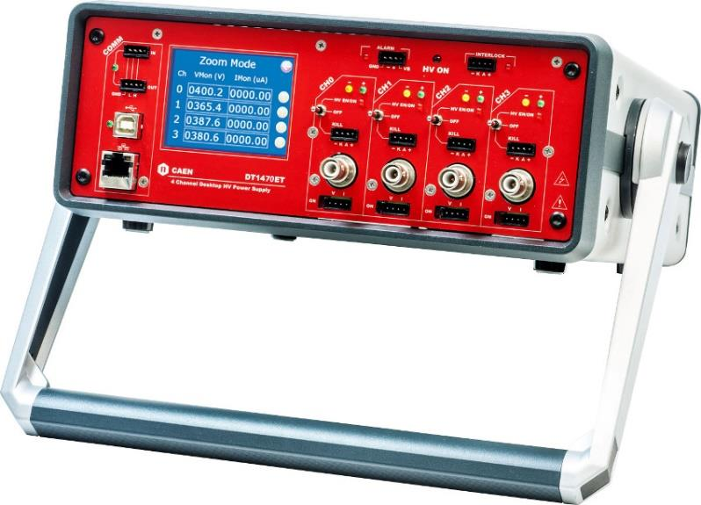
Compton-TDCR система – подготовка
Изнесен семинар на катедра Атомна физика, ноември 2024, Владислав Тодоров

Slide 20
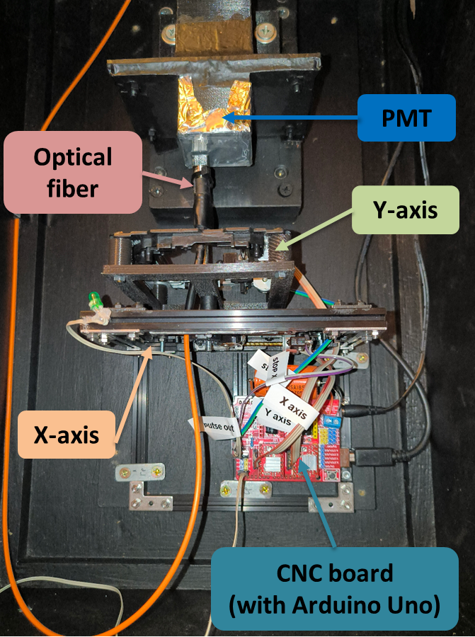
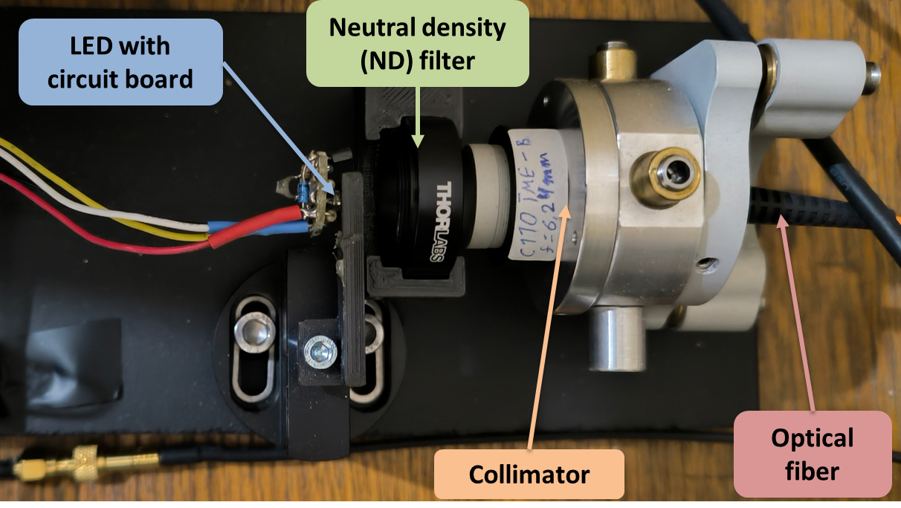
Compton-TDCR система – подготовка
Механизирана система за сканиране
Източник на светлинни импулси
Ограничения на системата:
Минимална стъпка: 0.2 mm (диаметър на влакното)
Площ на сканиране: 3.6 x 3.2 cm2
Изнесен семинар на катедра Атомна физика, ноември 2024, Владислав Тодоров

Slide 21
Сканиране на отклика на ФЕУ R331-05
Изнесен семинар на катедра Атомна физика, ноември 2024, Владислав Тодоров

Slide 22
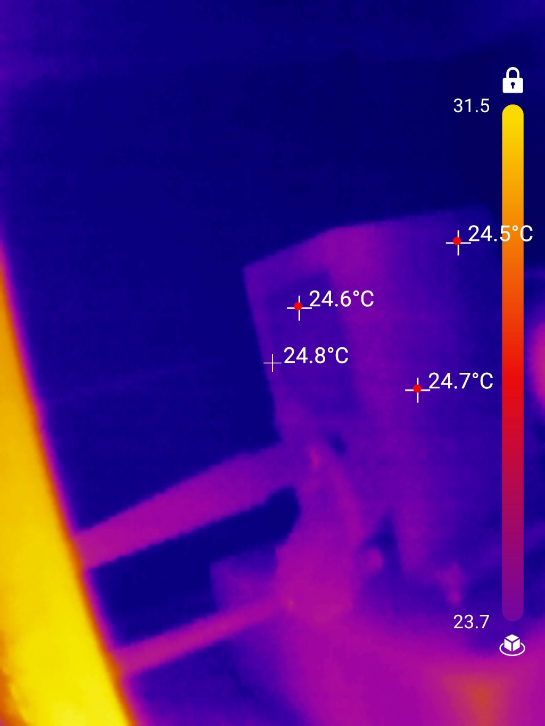
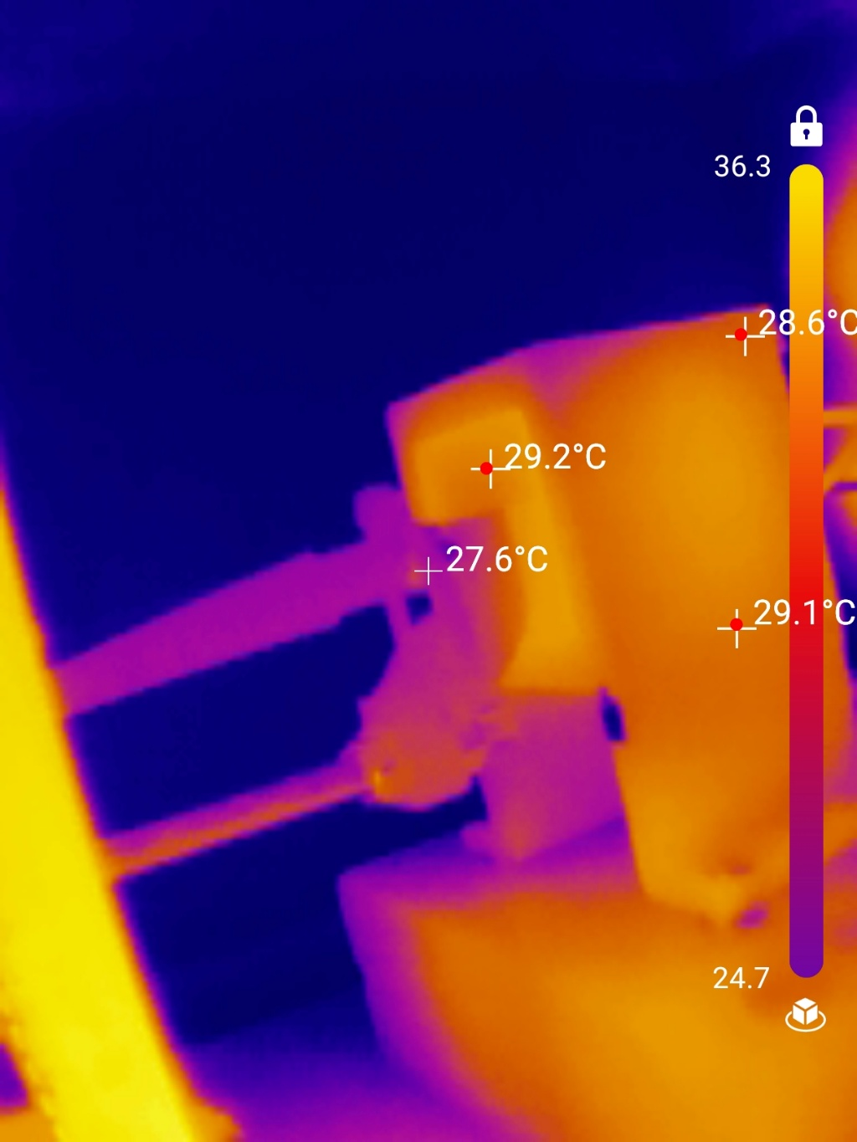
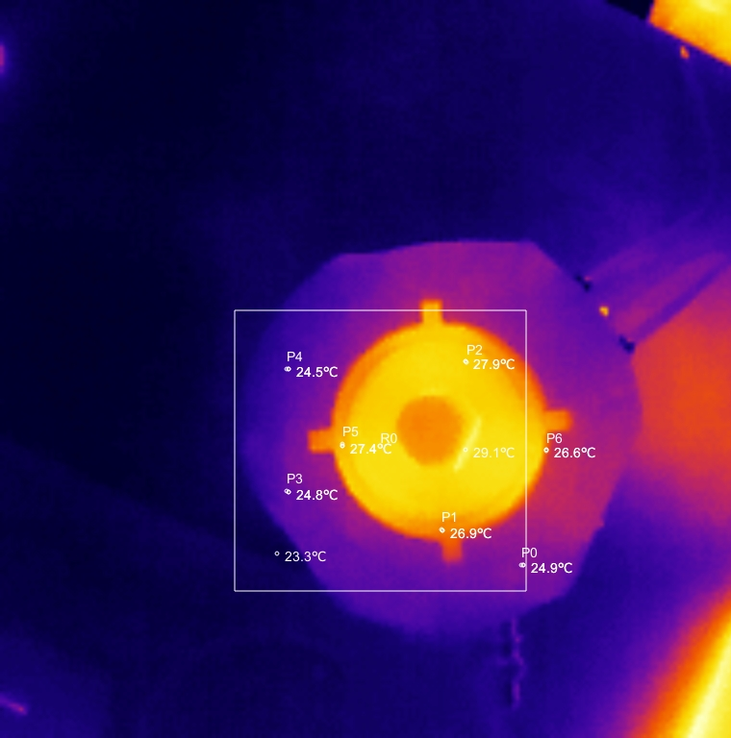
Нагряване на компактни ФЕУ-та
Изнесен семинар на катедра Атомна физика, ноември 2024, Владислав Тодоров

Slide 23
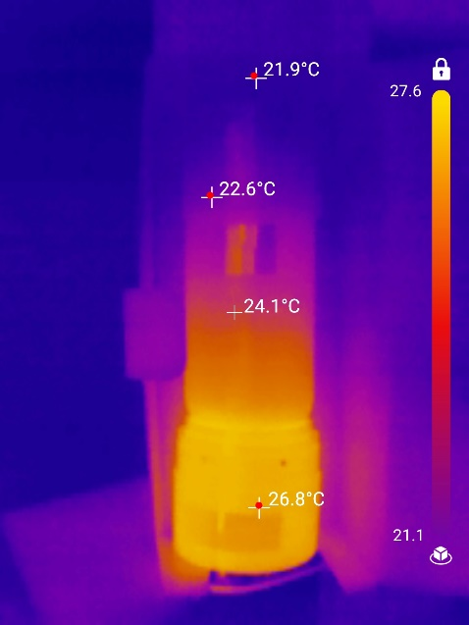
Нагряване (?) на R331-05
Очакваме, че в Compton-TDCR системата няма да имаме съществено нагряване на пробите
Изнесен семинар на катедра Атомна физика, ноември 2024, Владислав Тодоров

Slide 24
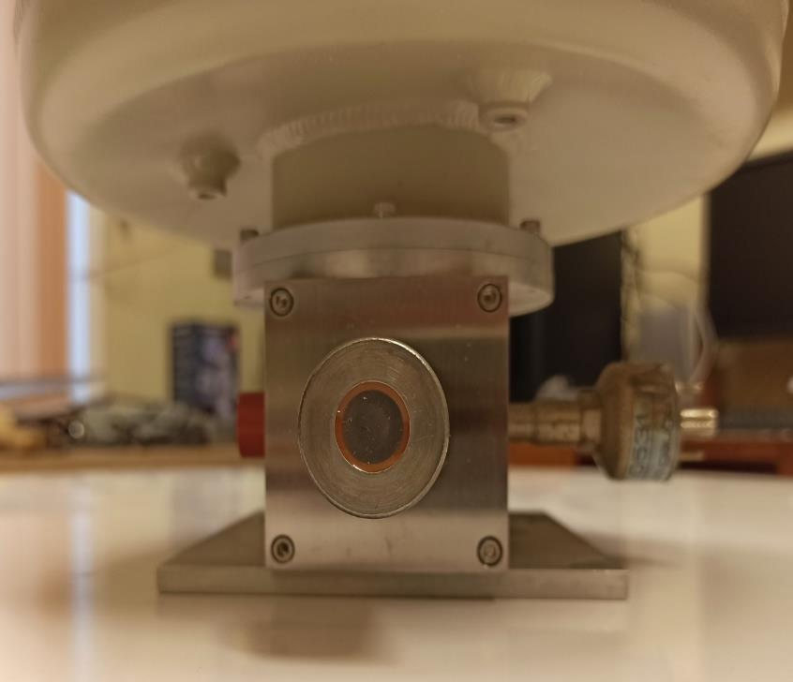
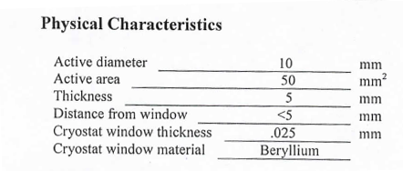
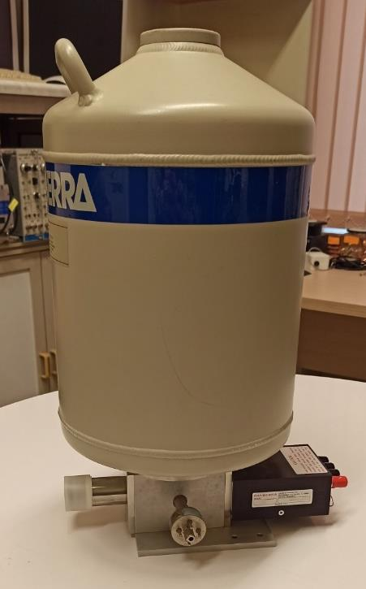
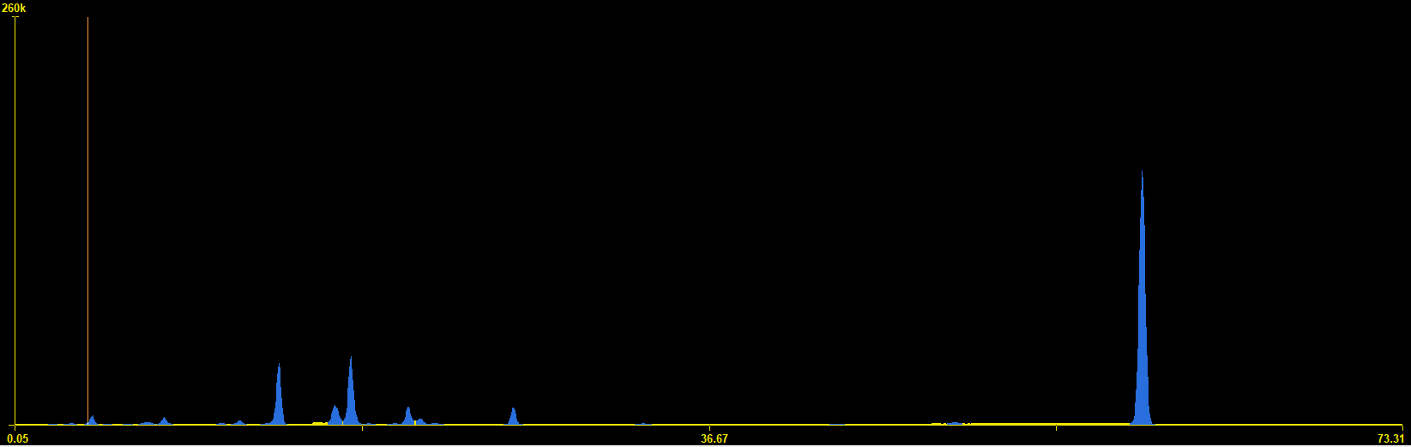
Гама-канал на Compton-TDCR
Изнесен семинар на катедра Атомна физика, ноември 2024, Владислав Тодоров

Slide 25
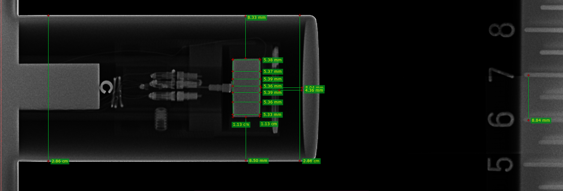
Гама-канал на Compton-TDCR
Изнесен семинар на катедра Атомна физика, ноември 2024, Владислав Тодоров

Slide 26


Compton-TDCR система – concept
Изнесен семинар на катедра Атомна физика, ноември 2024, Владислав Тодоров

Slide 27





кВ параметъра в TDCR модела
Абсолютен метод за измерване на $α$- и $β$-излъчватели и някой EC радионуклиди
Основа се на модела на „свободния параметър“
$λ_{A}, λ_{B}, λ_{C}$ - свободни параметри – средна енергия необходима за създаване на един фотоелектрон на фотокатода
12 / 21
Изнесен семинар на катедра Атомна физика, ноември 2024, Владислав Тодоров

Slide 28


Определяне на кВ параметъра
Промяна на ефективността за детектиране на фотон със сиви филтри
Изнесен семинар на катедра Атомна физика, ноември 2024, Владислав Тодоров

Slide 29


Определяне на кВ параметъра
Промяна на ефективността за детектиране на фотон чрез дефокусиране
Дефокусиране
Променя геометрията
на детектора
Промяна на ефективността за детектиране на фотон чрез химически гасители – влияят по различен начин на бързата и бавната флуоресценция
Изнесен семинар на катедра Атомна физика, ноември 2024, Владислав Тодоров

Slide 30
Благодаря за вниманието!

